Slide 1
PROYECTO CAPSTONE
Plataforma Web Progresiva para Gestión de Entrenamiento
Ingeniería en Informática
Equipo de Trabajo:
Fecha: 01/09/2026
Alonso Cruz
Propuesta Inicial
Alan Basso
Angel Rubio
Notes:
ALONSO CRUZ

Slide 2






Equipo de Trabajo y Roles
Alonso Cruz
Alan Basso
Angel Rubio
Desarrollo e Integración
Ciencia de Datos
Quality Assurance (QA)
Especialista a cargo de la arquitectura frontend, desarrollo de la PWA, integración de servicios backend y despliegue de la plataforma responsiva.
Especialista a cargo del análisis, procesamiento de datos recopilados, métricas y desarrollo del componente predictivo acotado.
Especialista a cargo del aseguramiento de calidad, pruebas funcionales, de integración, rendimiento y validación continua en distintos dispositivos.
Notes:
ALONSO CRUZ

Slide 3
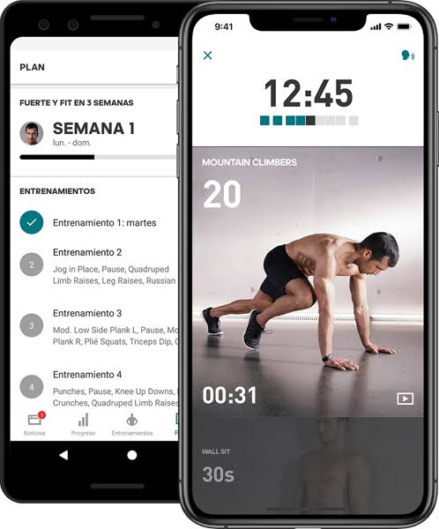
Presentación del Caso: Problemática
** Imagen Referencial**
Actualmente, los entrenadores administran sus programas utilizando múltiples herramientas desconectadas (Excel, mensajería, registros manuales).
Consecuencias principales:
Dificultad para escalar la gestión a múltiples alumnos.
Desactualización de planificaciones.
Pérdida de datos históricos de desempeño.
Complejidad para el alumno al no tener un espacio centralizado para registrar resultados y visualizar su progreso.
Notes:
ALONSO CRUZ

Slide 4






Propuesta de Solución: PWA Centralizada
Desarrollar una ÚNICA Plataforma Web Progresiva (PWA) responsiva. El entrenador gestiona desde el computador (incluyendo importación de Excel) y el alumno ejecuta desde su dispositivo móvil, compartiendo el mismo núcleo de datos.
(Vía Interfaz o Excel)
(Ajusta planificación)
(Cargas, RPE, Cumplimiento)
(Métricas y Predicción)
Notes:
ALONSO CRUZ

Slide 5

Objetivos del Proyecto
Principales Objetivos Específicos
Definir requerimientos funcionales/no funcionales de entrenadores y alumnos.
Objetivo General
Diseñar estructura de datos escalable (usuarios, rutinas, sesiones, registros).
"Desarrollar una plataforma web progresiva (PWA) responsiva que permita a entrenadores planificar y gestionar programas de entrenamiento personalizados, mientras los alumnos puedan consultar, ejecutar y registrar sus sesiones, centralizando los datos para generar métricas y una funcionalidad predictiva que apoye la toma de decisiones del entrenador."
Desarrollar PWA responsiva con vistas diferenciadas (Desktop/Mobile).
Implementar importación y validación de planificaciones vía Excel.
Implementar registro de desempeño (cargas, reps, RIR/RPE).
Desarrollar métricas para visualizar evolución del alumno.
Implementar funcionalidad predictiva de alcance acotado (apoyo a decisiones).
Aplicar proceso QA continuo (pruebas funcionales, integración, UI).
Notes:
Hasta aca ALONSO CRUZ

Slide 6



Plan de Trabajo (18 Semanas)
El desarrollo del proyecto está estructurado en 3 fases secuenciales, aplicando un enfoque ágil iterativo para asegurar entregas funcionales.
FASE 1
FASE 2
FASE 3
S1 a S4
S5 a S15
S16 a S18
Inicio, análisis y planificación
Desarrollo mediante Sprints
Cierre y evaluación
Definición de requerimientos
Desarrollo de roles y vistas
Integración de componentes
User Story Mapping & Épicas
Importación Excel y Rutinas
Pruebas finales y depuración
Diseño inicial de arquitectura
Registro de entrenamientos
Evaluación de requerimientos
Modelo de datos conceptual
Métricas, predicción acotada y QA
Documentación y retrospectiva
Notes:
ANGEL RUBIO

Slide 7



Metodología de Trabajo
Flujo y Artefactos del Sprint
SCRUM
Cada Sprint contempla una estructura formal para asegurar la calidad técnica (QA continuo):
Marco de Trabajo Ágil
Trabajo iterativo e incremental organizado mediante Sprints, permitiendo adaptabilidad y validación continua.
Eventos: Planning, Daily, Review, Retrospective.
Gestión: Sprint Backlog, Burndown Chart, Impediment Log.
JIRA
Herramienta de Gestión
Ingeniería (Fase 1): Visión, Épicas, User Story Mapping, Impact Mapping.
Administración del Product Backlog, Scrumboard, asignación de tareas y seguimiento del progreso del equipo.
Técnicos: Modelo Relacional, Diagrama Arquitectura, Casos de Prueba.
Notes:
ANGEL RUBIO

Slide 8








Stack Tecnológico
Frontend / PWA
Backend
Base de Datos
Ciencia de Datos
React, TypeScript
Node.js
PostgreSQL
Python, Pandas, Scikit
Aplicación web estructurada y escalable. PWA (Service Workers) para vista nativa en móviles.
Arquitectura API RESTful robusta, separando lógica de negocio y permitiendo escalabilidad.
Motor relacional óptimo para la complejidad de entidades (usuarios, rutinas, series, métricas).
Análisis de datos, procesamiento y generación de modelo predictivo acotado.
Gestión & Diseño: Git, GitHub, Jira.
Notes:
Hasta aca ANGEL RUBIO

Slide 9
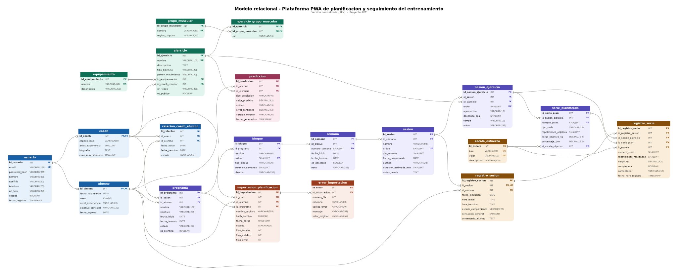
Modelo Relacional
El esquema de base de datos se encuentra en fase conceptual. Aún no se han definido claves primarias/foráneas ni cardinalidades exactas.
La estructura debe soportar la importación dinámica desde Excel y la jerarquía compleja del entrenamiento deportivo.
Notes:
ALAN BASSO

Slide 10
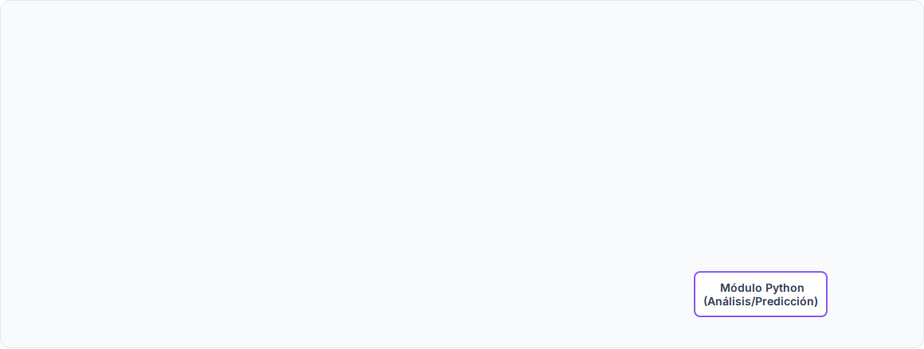




Arquitectura Conceptual
Renderizado adaptativo según rol/dispositivo
Notes:
ALAN BASSO

Slide 11



Mockups Conceptuales (Primer Acercamiento)
1. Dashboard Coach (PC)
2. Entrenamiento Alumno (Móvil)
3. Planificación (PC)
Notes:
ALAN BASSO

Slide 12





Próximos Pasos (Priorizados)
01
Finalizar análisis de requerimientos.
07
Diseñar los mockups definitivos en Figma.
02
Completar y estimar historias de usuario.
08
Definir la estructura del archivo Excel a importar.
03
Priorizar el alcance del MVP.
09
Preparar dataset inicial/sintético para el análisis.
04
Definir y normalizar el modelo relacional.
10
Crear y configurar el Product Backlog en Jira.
05
Definir la arquitectura técnica detallada.
11
Iniciar formalmente el Sprint 1.
06
Confirmar oficialmente el stack tecnológico.
12
Comenzar el desarrollo iterativo del MVP.
Notes:
ALAN BASSO

Slide 13

Conclusiones y Viabilidad
Existe una problemática concreta de fragmentación en la gestión del entrenamiento que la plataforma resuelve centralizando los procesos.
El uso de tecnología PWA optimiza recursos, evitando desarrollar apps nativas independientes y asegurando alcance multiplataforma.
La importación de planificaciones vía Excel y el uso acotado de Ciencia de Datos otorgan un valor diferenciador sin sobrepasar el alcance viable de 18 semanas.
La metodología Scrum y la inclusión constante de QA garantizan el orden técnico y la mitigación de errores tempranos, permitiendo despejar prontamente las definiciones arquitectónicas pendientes.
"El objetivo es construir una plataforma donde el entrenador planifica, el alumno registra, la plataforma analiza y los datos apoyan la toma de decisiones."
Notes:
Hasta acá ALAN BASSO

